Slide 1
HLA Moleküle i de Transplantation, Autommunität und Infektion: e Reis durch es Karikaturbuech
HLA sameindir í ígræðslu, sjálfsofnæmi og.
smitvarnir: Myndasöguævintýri
by
Eric Reits and Jacques Neefjes
Translated by Prof Gestur Vidarson (UMCU and Sanquin) en Prof Tom W.J. Huizinga, LUMC
Department of Cell and Chemical Biology, ONCODE Institute, Leiden University Medical Centre LUMC, The Netherlands

Slide 2
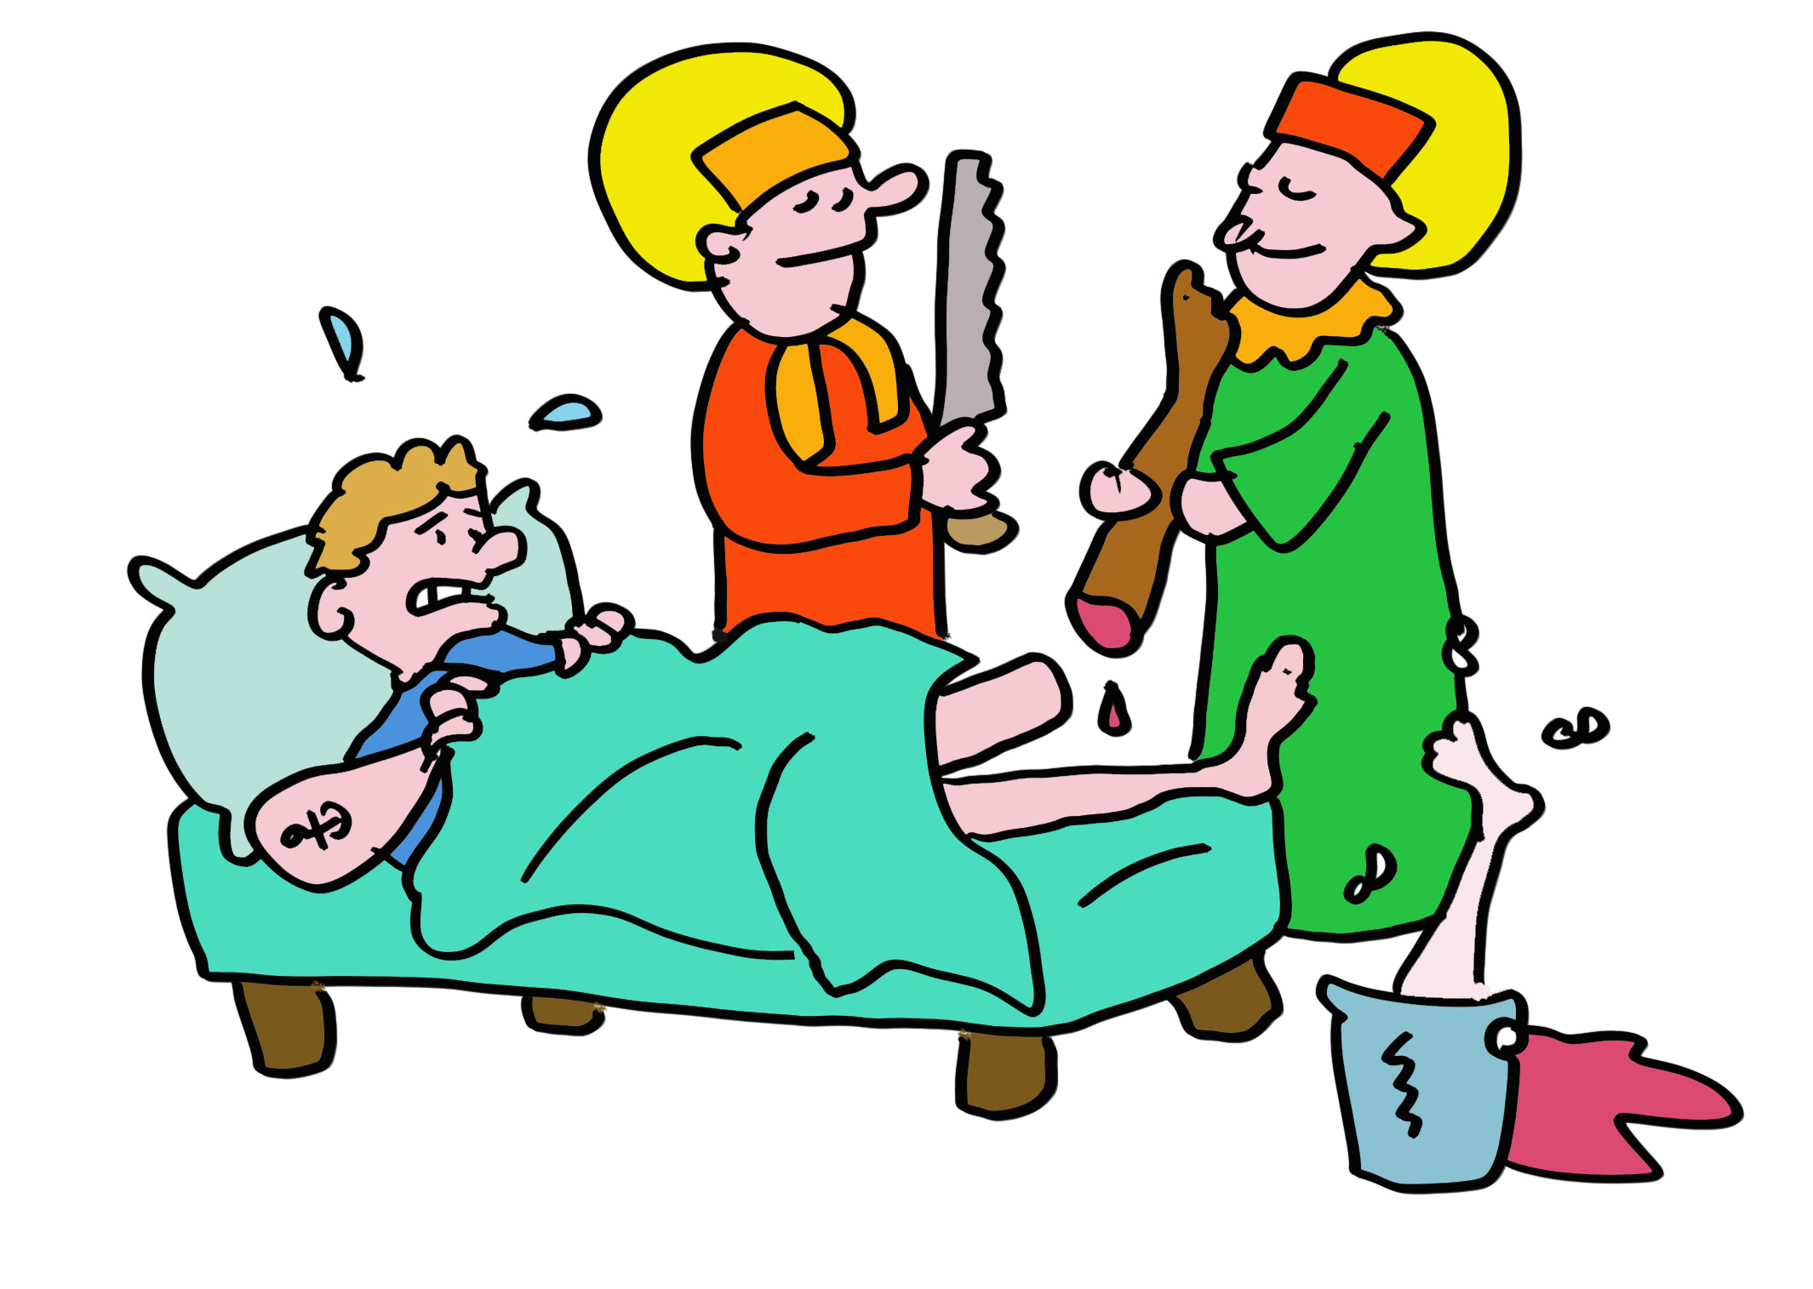
GLÆÐA 1
Fyrir um 1900 árum, tveir arabískir bræður og læknar Cosmas og Damianus fluttu þann fyrsta þekkt ígræðsla, sem kemur í staðinn fyrir gangrenu kaupmanns fótur við þræl sinn. Örlög þræll er óþekktur í sögunni, en það var ólíklegt a frjáls framlag.

Slide 3
GLÆÐA 2
Þessi „kraftaverka“ ígræðsla stuðlaði að þeim sæmdarverðmæti, sem leiðir til þess að þeir verða verndardýrlingar af ígræðslu. Það skemmdi ekki fyrir að þeir voru það hálshöggvinn vegna kristinnar trúar þeirra, sem var væntanlega leiðrétt við uppstig þeirra til himna.

Slide 4
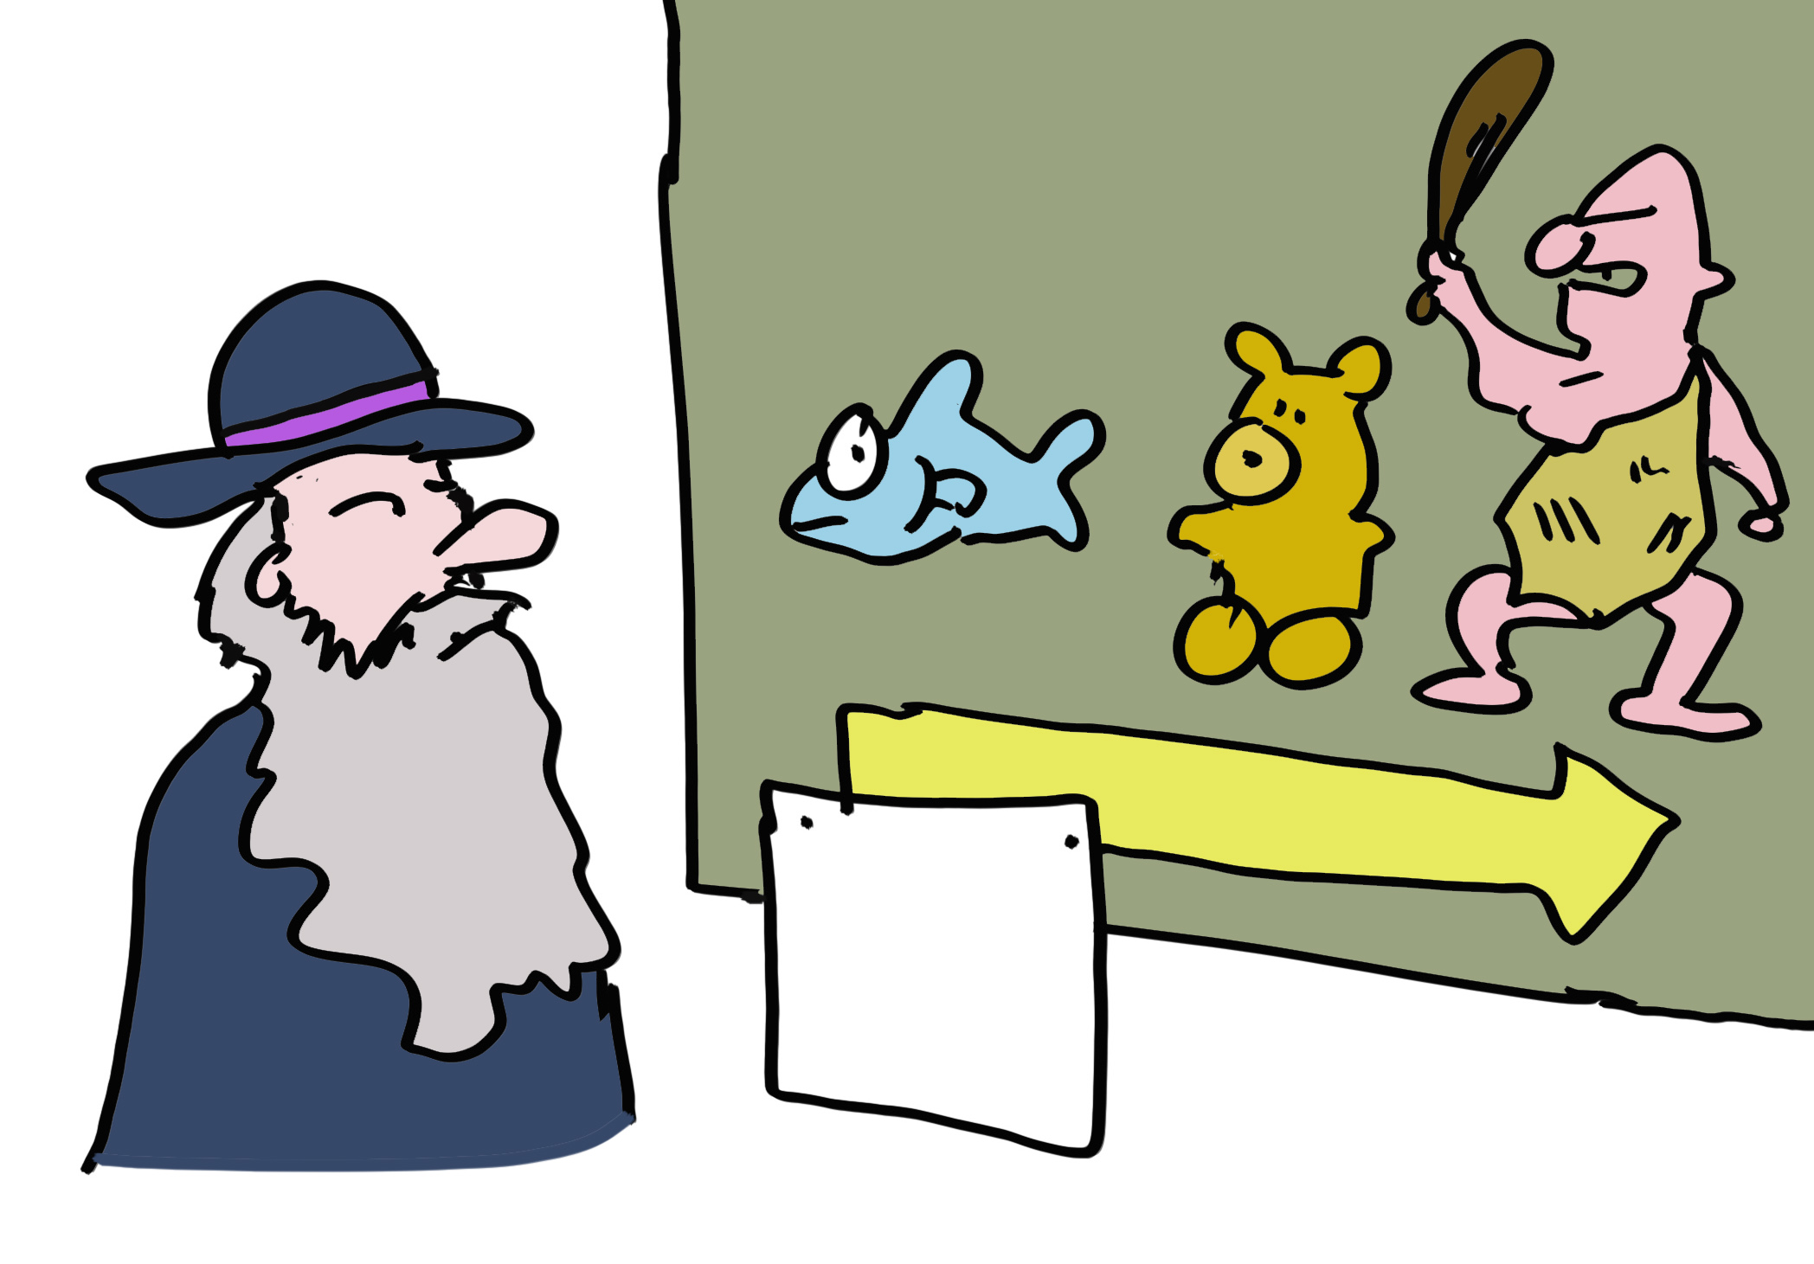
GLÆÐA 3
Hvers vegna er ígræðsla svona erfið, hvað er þróunarkenningin þættir? Jafnvel Darwin hlýtur að hafa velt því fyrir sér… en hann vissi ekki um einstakan flokk próteina sem eru tjáðar af næstum öllum fjölfrumu heilkjörnungum.

Slide 5
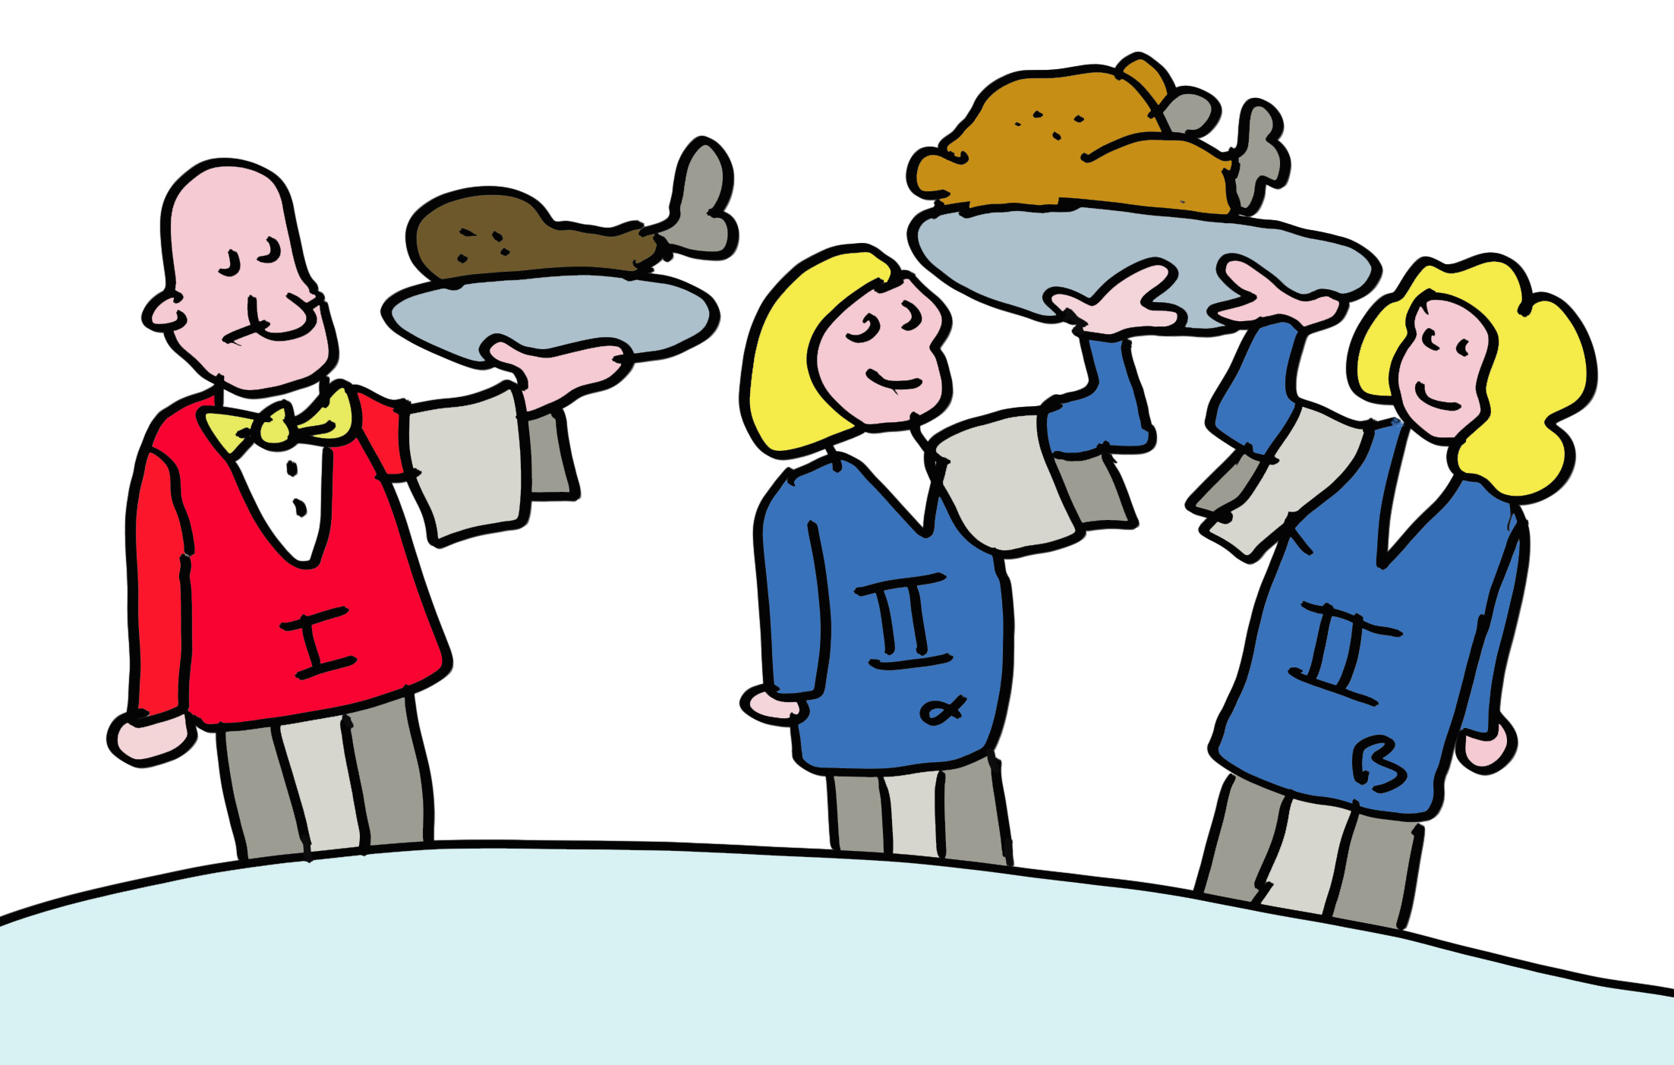
GLÆÐA 4
Við skulum byrja á núverandi skilningi á tveimur einstökum flokkar próteina í líkama okkar; þeir sem hafa hæsta stig fjölbreytni (munur á milli einstaklinga). Og þessi eru einstök eins og næstum öll önnur prótein eru nánast eins á milli manna. Þessar fjölbreytilegar prótein eru „ígræðslumótefnavakarnir“ og eru það almennt nefndar MHC flokki I og MHC flokki II sameindir. Í menn eru þeir kallaðir HLA flokkur I og HLA flokkur II.

Slide 6
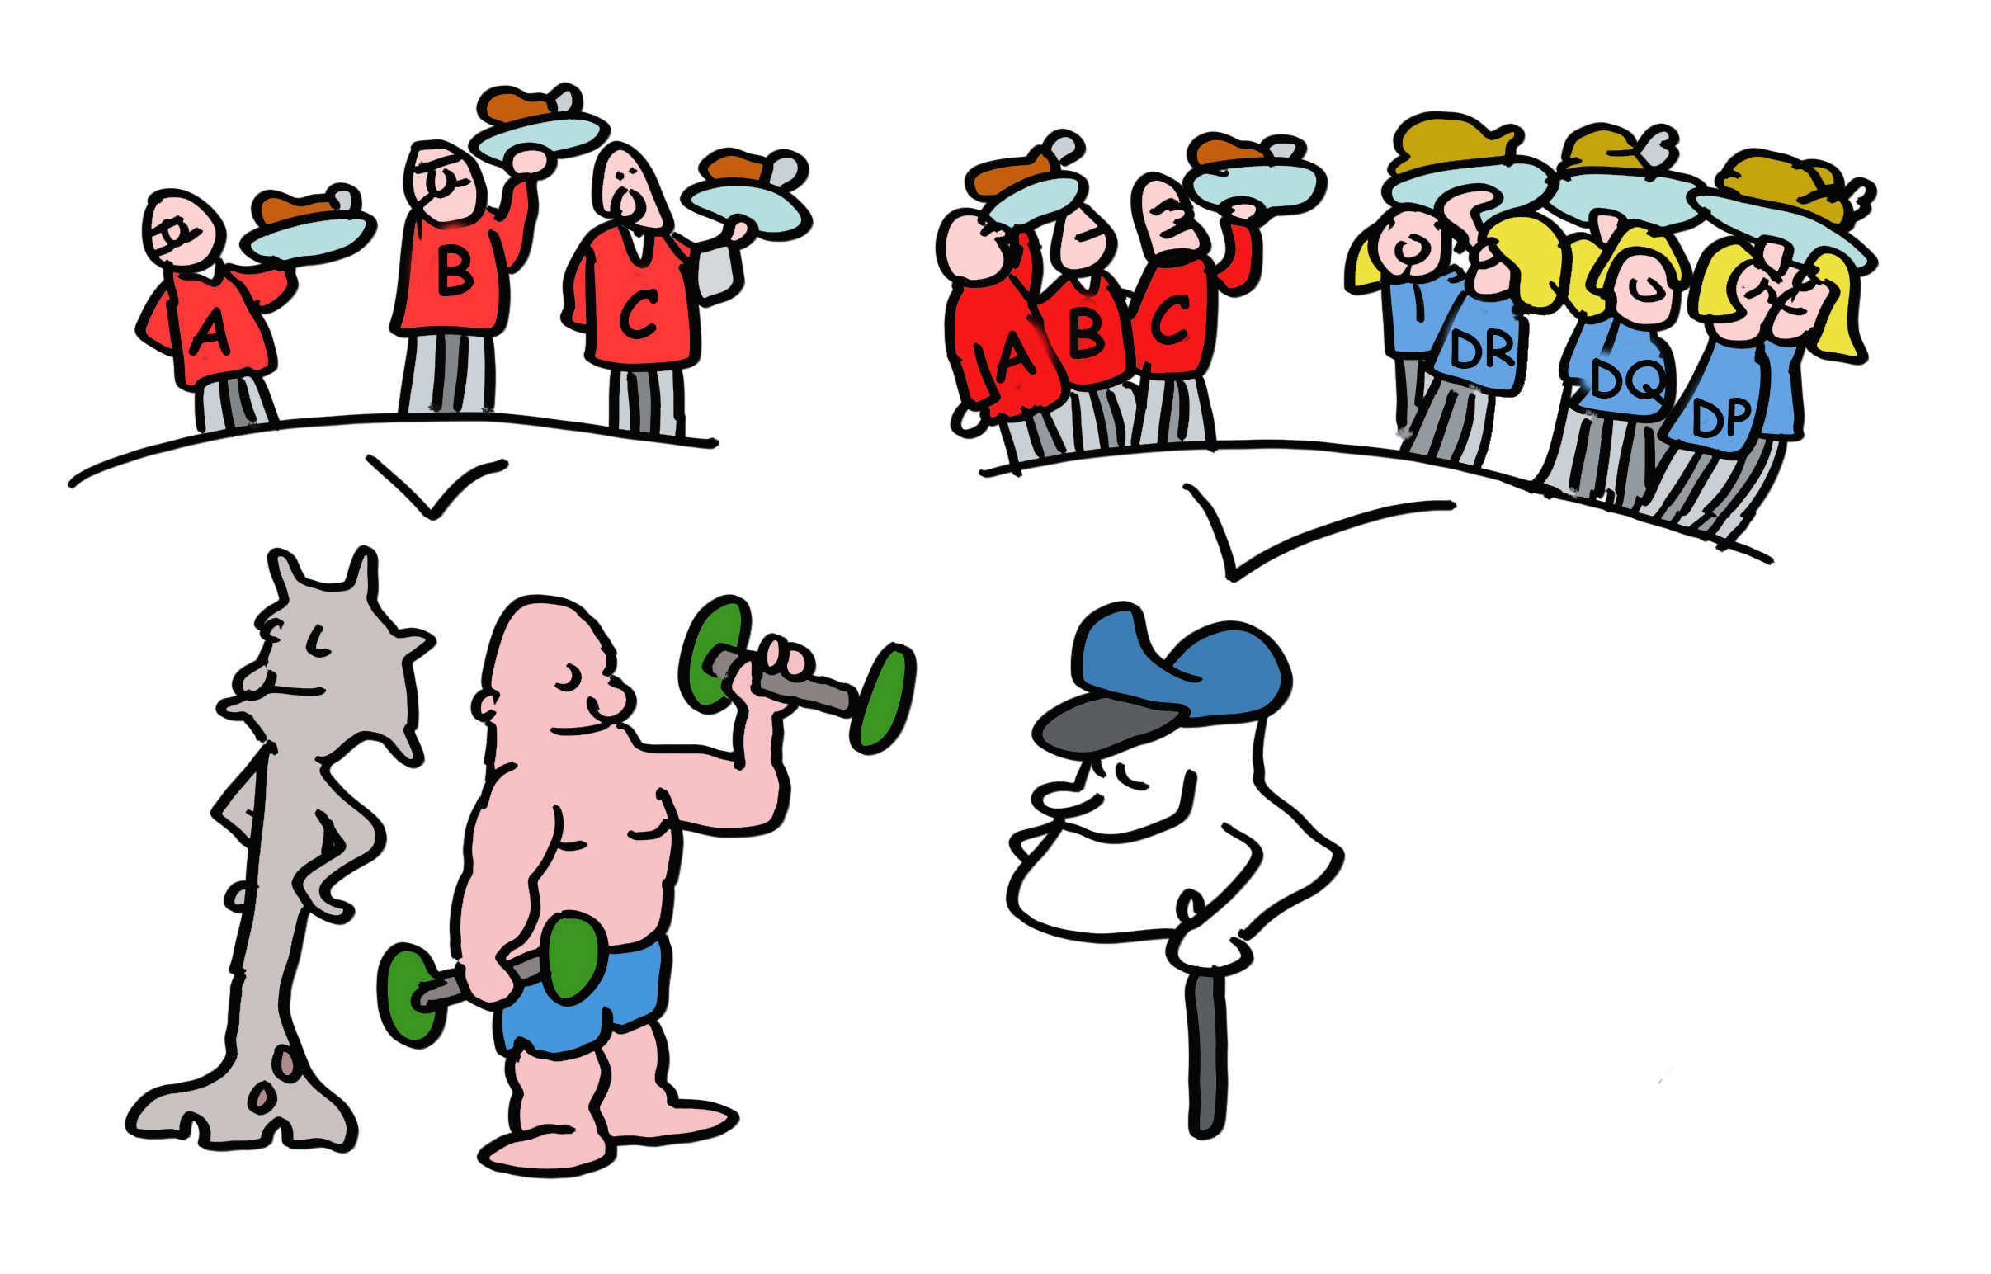
GLÆÐA 5
Mikilvægustu HLA sameindir fyrir ígræðslu eru nefnt HLA-A, HLA-B og HLA-C fyrir MHC flokk I og HLA-DR, HLA-DQ og HLA-DP fyrir MHC flokk II. HLA-A, -B og -C eru til staðar á nánast öllum frumum okkar (nema rauðar blóðfrumur) en HLA-DR, HLA-DQ og HLA-DP eru það aðallega á ónæmisfrumum.

Slide 7
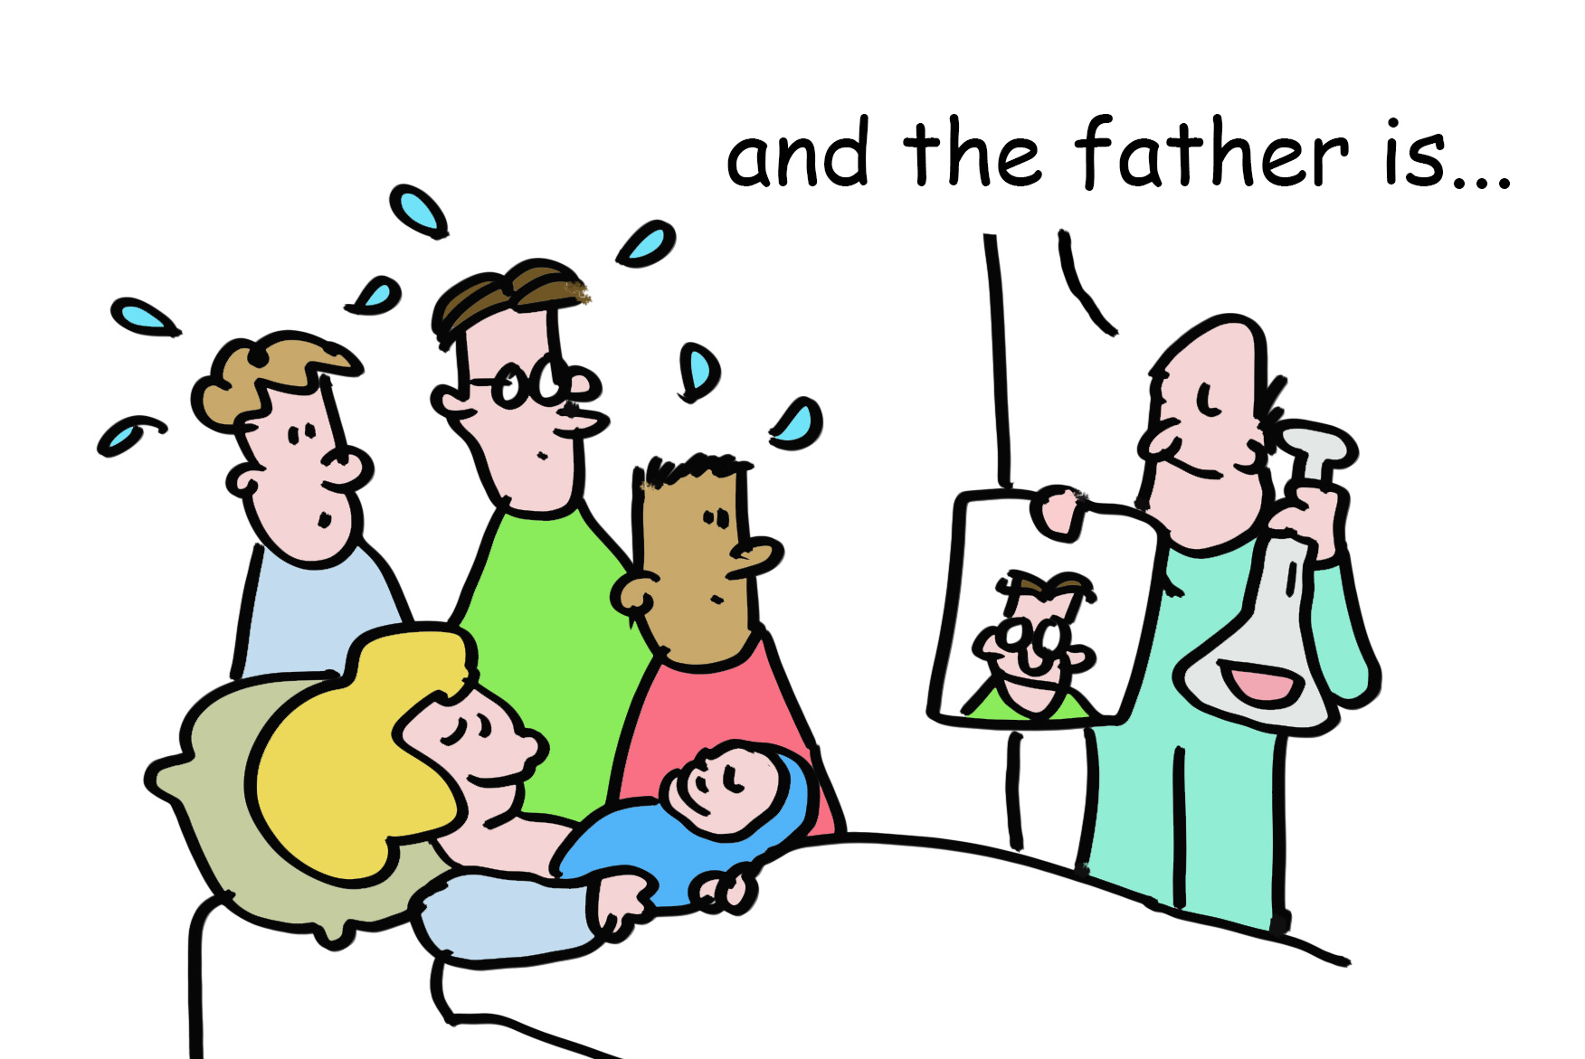
GLÆÐA 6
HLA sameindir eru svo fjölbreytilegar að þungaðar konur mynda oft mótefni gegn mismunandi HLA gerðum faðir. Þetta gæti verið notað til að ákvarða föðurinn á tímum áður en erfðarannsóknir lágu fyrir. En þessi sera á meðgöngu konur voru einnig notaðar til vefjaígræðslu. Í vinnustofur, var skipt á serum frá þessum konum milli rannsóknarstofnana og mismunandi sermissvörun sem nefnd eru í HLA vinnustofur. Þannig greindust HLA-A, -B og -C og mismunandi gerðir af þessum líka. Þetta voru einfaldlega númeruð HLA-A1, næsta HLA-A2 o.s.frv. Þetta líka gerðist með HLA-DR, -DQ og -DP sameindunum. Svo, vefir þínir gætu haft (sem dæmi) HLA-A1, -B8, -Cw7, -DR3, -DQ2 og DPw1 prótein frá móður þinni og HLA-A2, -B27, -Cw1, -DR4, -DQ3 og DPw4 prótein frá pabbi þinn.

Slide 8
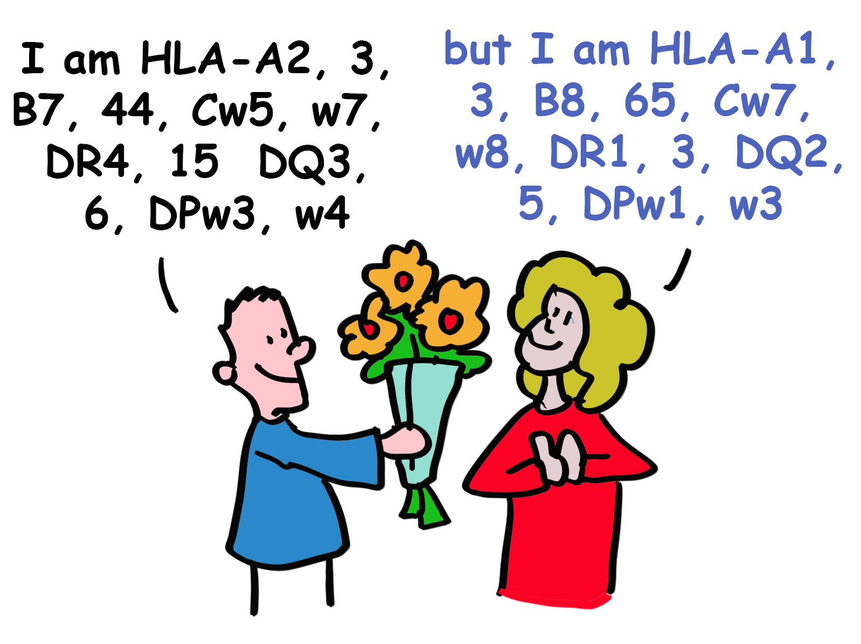
GLÆÐA 7
Í dag er HLA vélritun gerð reglulega með DNA greiningu. Það eru nokkrar vísbendingar um að konur geti greint mun í HLA gerðum karla eftir lykt, og að þetta leggi sitt af mörkum að velja fyrir erfðafræðilega mismunandi maka.

Slide 9
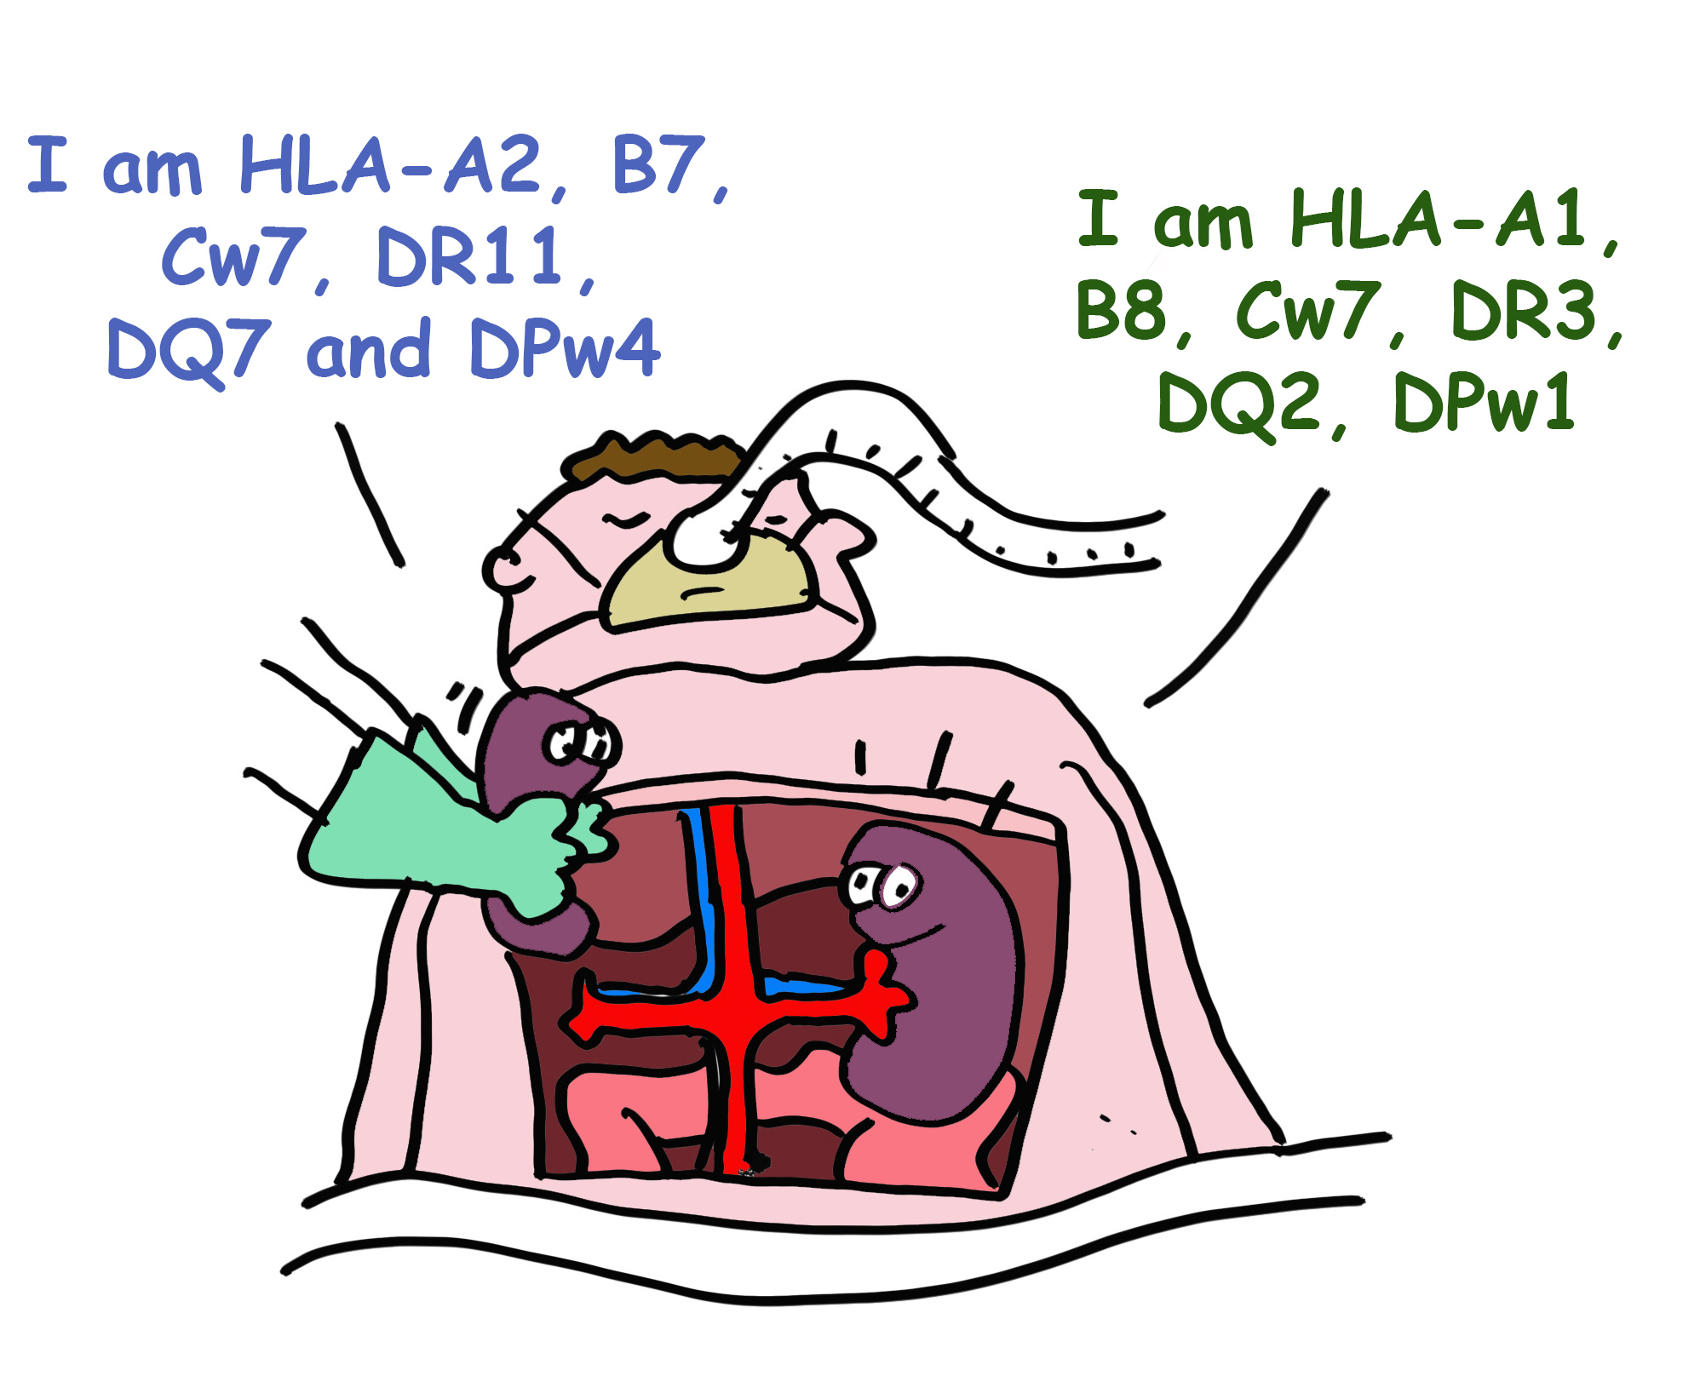
GLÆÐA 8
Þó að HLA fjölbreytni geti hjálpað til við að auka fjölbreytni mannkyns, þá er það er mikil hindrun fyrir árangursríka líffæraígræðslu, sem krefst samsvörunar, eins vel og hægt er, HLA gerðir af viðtakanda og gjafa. Í fjarveru fullkomins samsvörunar, virk ónæmisbælandi lyf eru notuð til að koma veg fyrir höfnun líffæra.

Slide 10
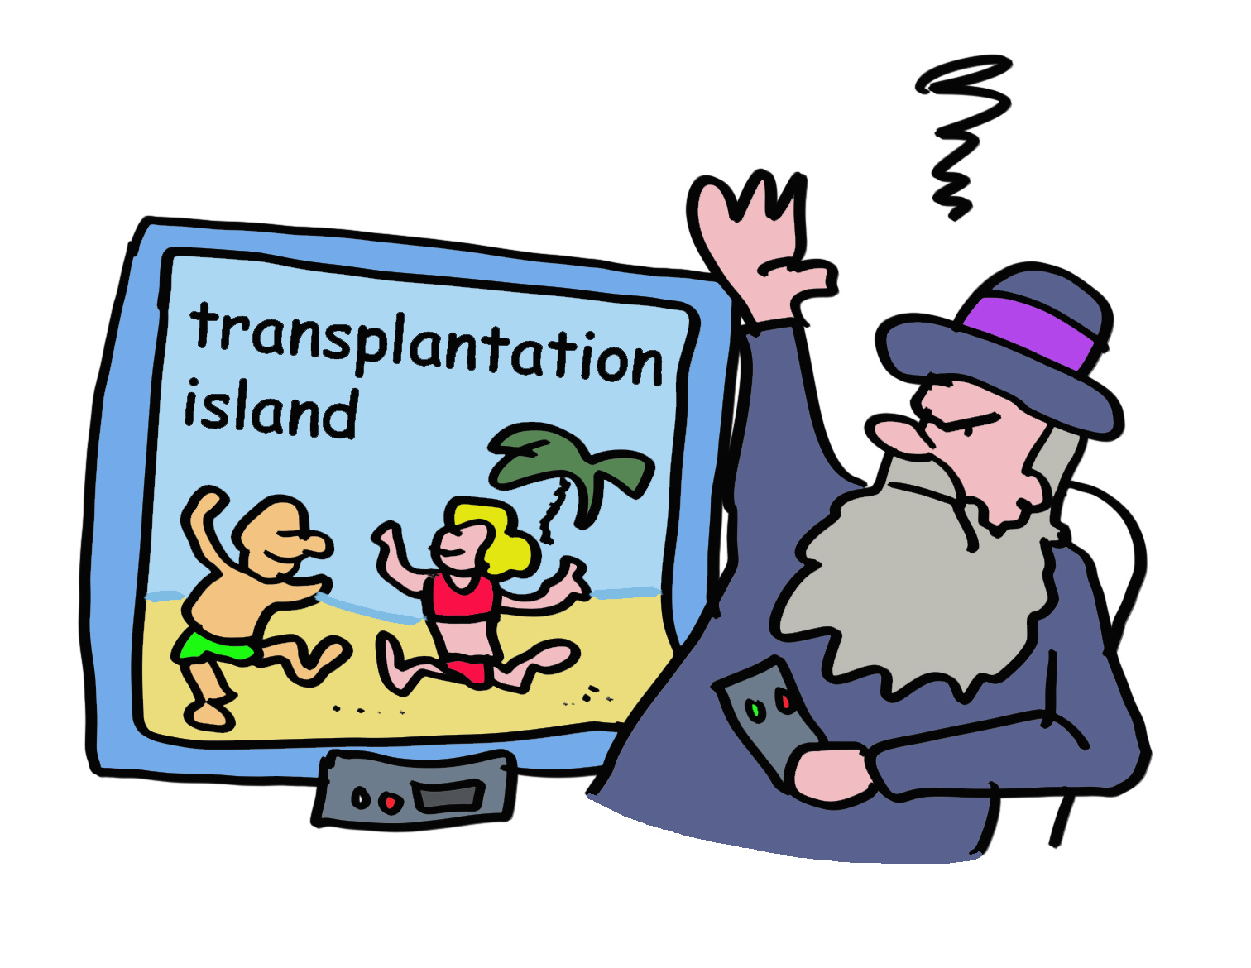
GLÆÐA 9
Darwin yrði undrandi. Auðvitað, lykta þína fullkomna maka, koma í veg fyrir vefjaígræðslu eða finna Raunverulegur faðir getur ekki verið aðal þróunarástæðan fyrir HLA polymorphism.

Slide 11
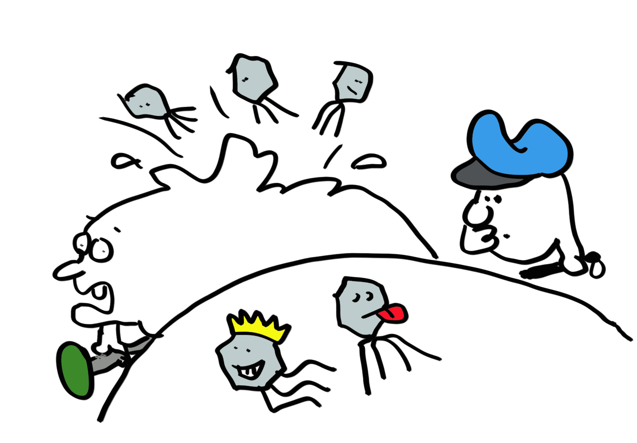
GLÆÐA 10
En það er annar þáttur. Veirur og aðrar örverur sýkla er mikið í náttúrunni. Kóróna, inflúensa, ebóla, Bólusótt og margir aðrir vírusar nota frumurnar okkar til að búa til þeirra eigin fjölskyldur. Jafnvel „sjálftakmarkaðar“ sýkingar væri banvænt án ónæmiskerfis. Og spurningin er einföld: hvernig getur næmiskerfið greint vírusar leynast inni í frumum til að drepa þær áður en þær geta drepa okkur?

Slide 12
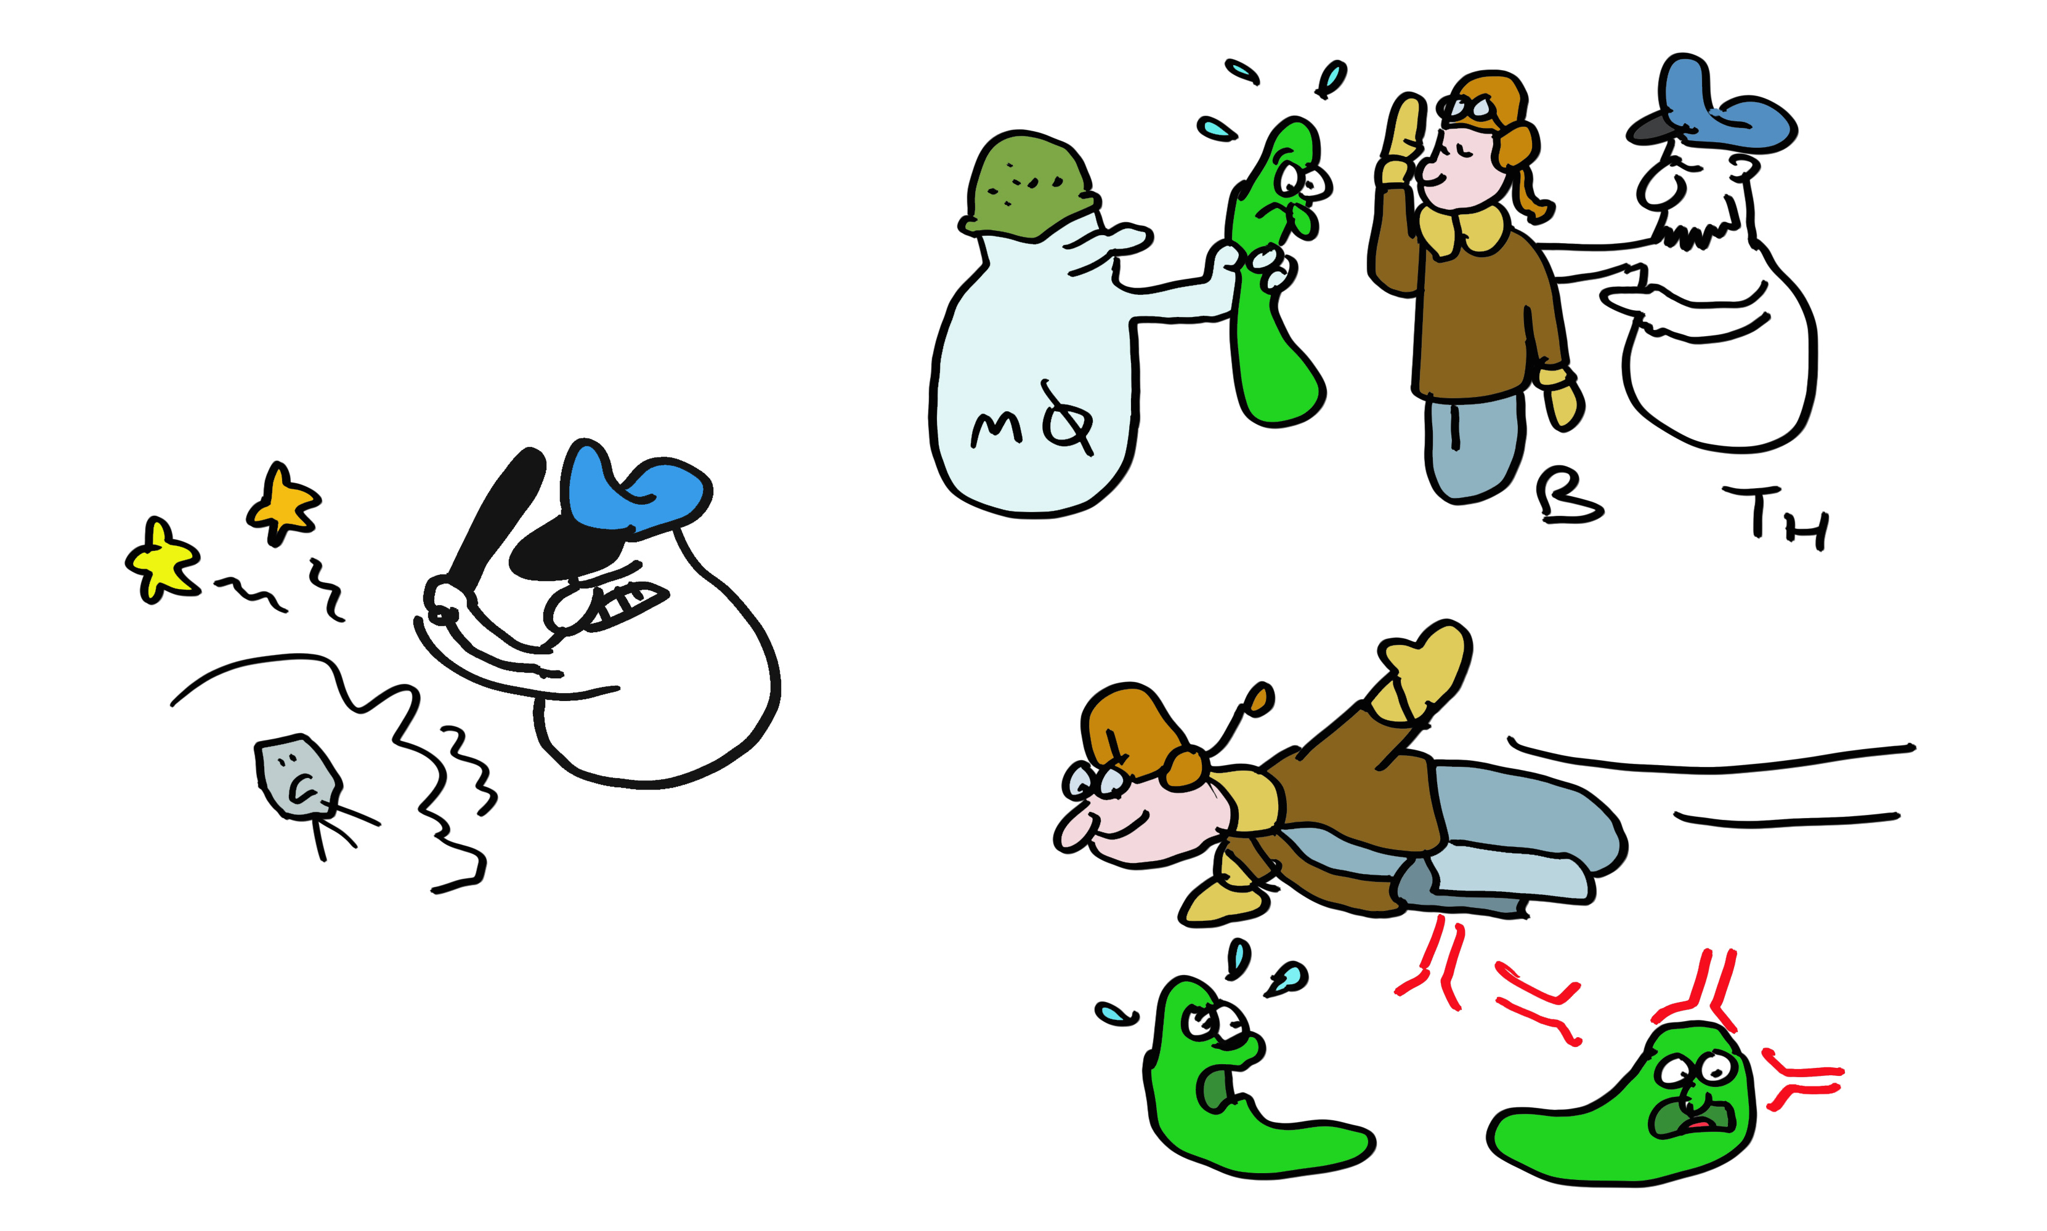
GLÆÐA 11
Til að takmarka skaða af vírusum, ónæmiskerfið þróað mörg vopn. Átfrumur éta bakteríur og vírusar, daufkyrninga gefa út drepandi efni fyrir bakteríur, B frumur mynda mótefni, T-hjálparfrumur hjálpa B frumum og aðrar frumur, T-drápsfrumur drepa vírussýktar frumur (og jafnvel krabbameinsfrumur).

Slide 13
GLÆÐA 12
En hvernig veit T-drápsfruma hvern á að drepa? Veiran, að vera inni í frumunni, er varið fyrir uppgötvun, eða er það? Reyndar, þegar vírusinn fjölgar sér, örsmáir hlutir af próteinum hennar eru afhent HLA-A, -B eða -C sameindir sem bera þær á yfirborð frumunnar. T-drápsfruman kannast við þetta lítið brot í samhengi við EINA sérstaka HLA sameind. Að uppgötva þetta fyrirbæri, kallað HLA-takmörkun, var nægilega mikilvægur til að hljóta tvo Nóbel Verðlaun. Hver mismunandi tegund af MHC flokki I sameind kemur frammismunandi efnisskrá af peptíðum til að gefa ónæmiskerfið fullt af skotmörkum til að stefna að og drepa frumurnar sem framleiða þessar.

Slide 14
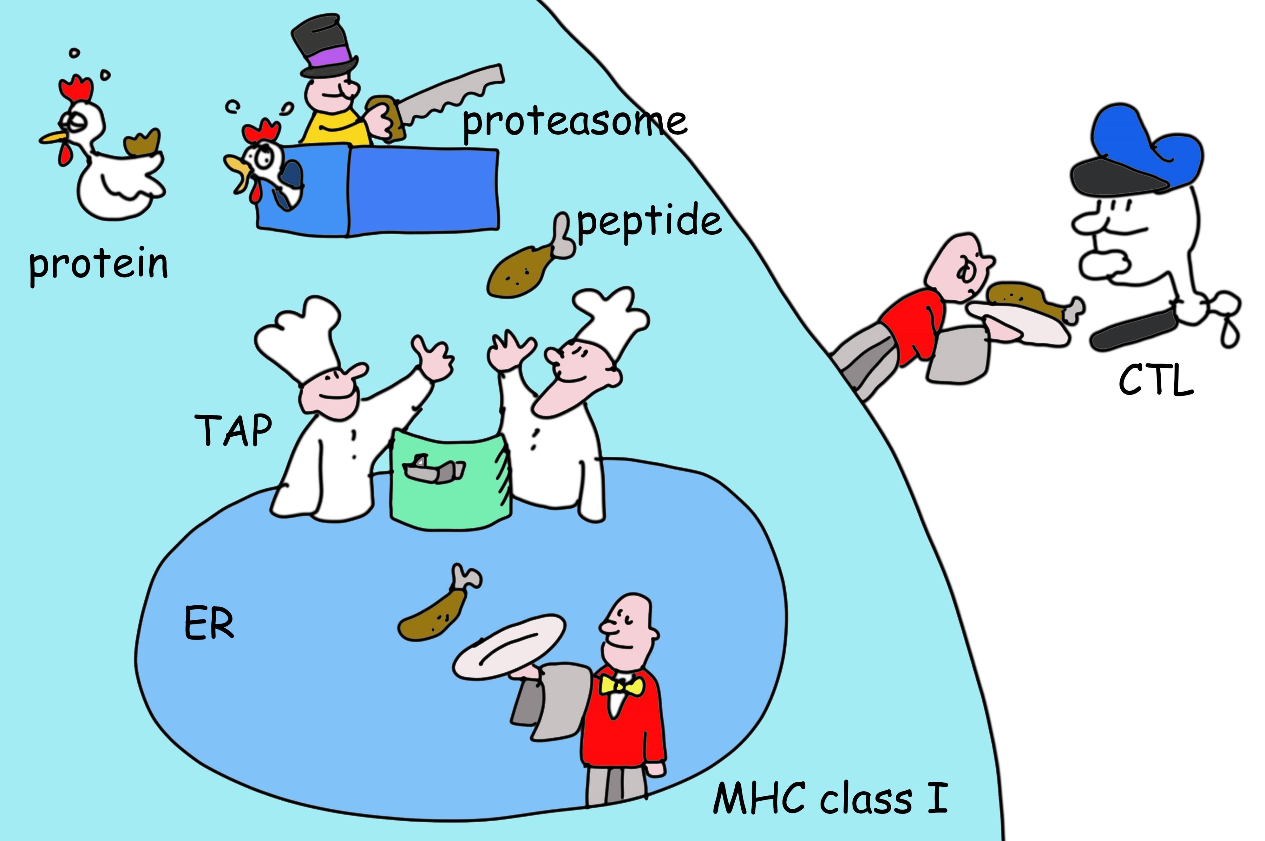
GLÆÐA 13
En hvernig myndast vírusbrot í fyrstu staður? Veiruprótein - alveg eins og öll önnur prótein inni í þeim frumur - eru brotnar niður. Prótein eru sundurliðuð með a merkileg nanóvél sem kallast próteasómið, sem er í grundvallaratriðum DisposeAll fyrir prótein. Annar klefi ensím klippa endana á brotunum í smærri peptíð, sem sum hver eru flutt frá umfrymi inn á bráðamóttöku þar sem þeir geta bundið HLA sameindir. Þegar HLA sameind hefur bundið peptíð, fer hún ER fyrir frumuyfirborðið þar sem það bíður uppgötvunar T-drápsfrumur.

Slide 15
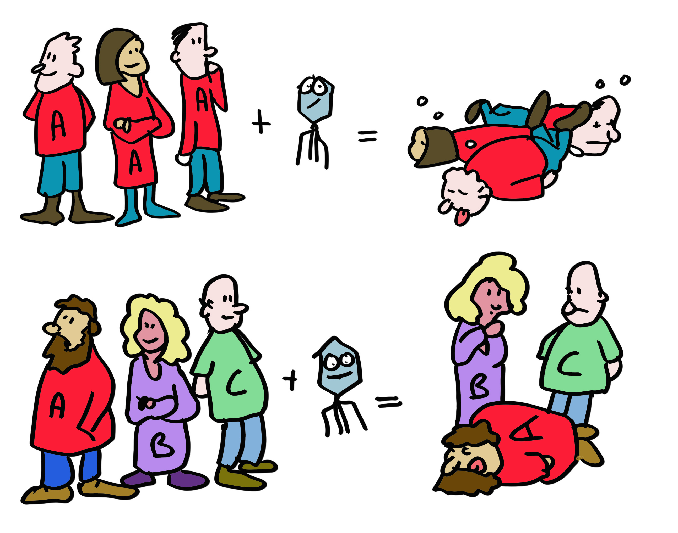
GLÆÐA 14
Snúum okkur aftur að HLA fjölbreytni. Eins og allir vita af COVID-19 og inflúensu, vírusar eru mjög góður í að breyta til að sleppa við mótefnið svar (hugsaðu alfa, delta, omicron….). Til að lágmarka þessi möguleiki fyrir T frumur, hverjar af mismunandi MHC samsætur (afbrigði gena) sýna öðruvísi sett af peptíðum. Svo mörg peptíð eru kynnt í ein manneskja, þessi vírusundanskot er erfitt. Mismunirnir í HLA gerðum á milli fólks þýðir að jafnvel ef þetta gerist mun vírusinn ekki haldast upp blekkingar sínar í næstu persónu. Ef við myndum öll hafa verið HLA eins, myndi vírus sem sleppur drepa allan íbúa, nú mun það 'aðeins' drepa a fáir einstaklingar með HLA sameindir geta ekki kynnt veirupeptíð til ónæmiskerfisins. HLA fjölbreytni verndar þannig íbúa, sem einstaklingur skiptir minna máli. Þetta veitir sannfærandi skýring á þróun MHC fjölbreytileika.

Slide 16
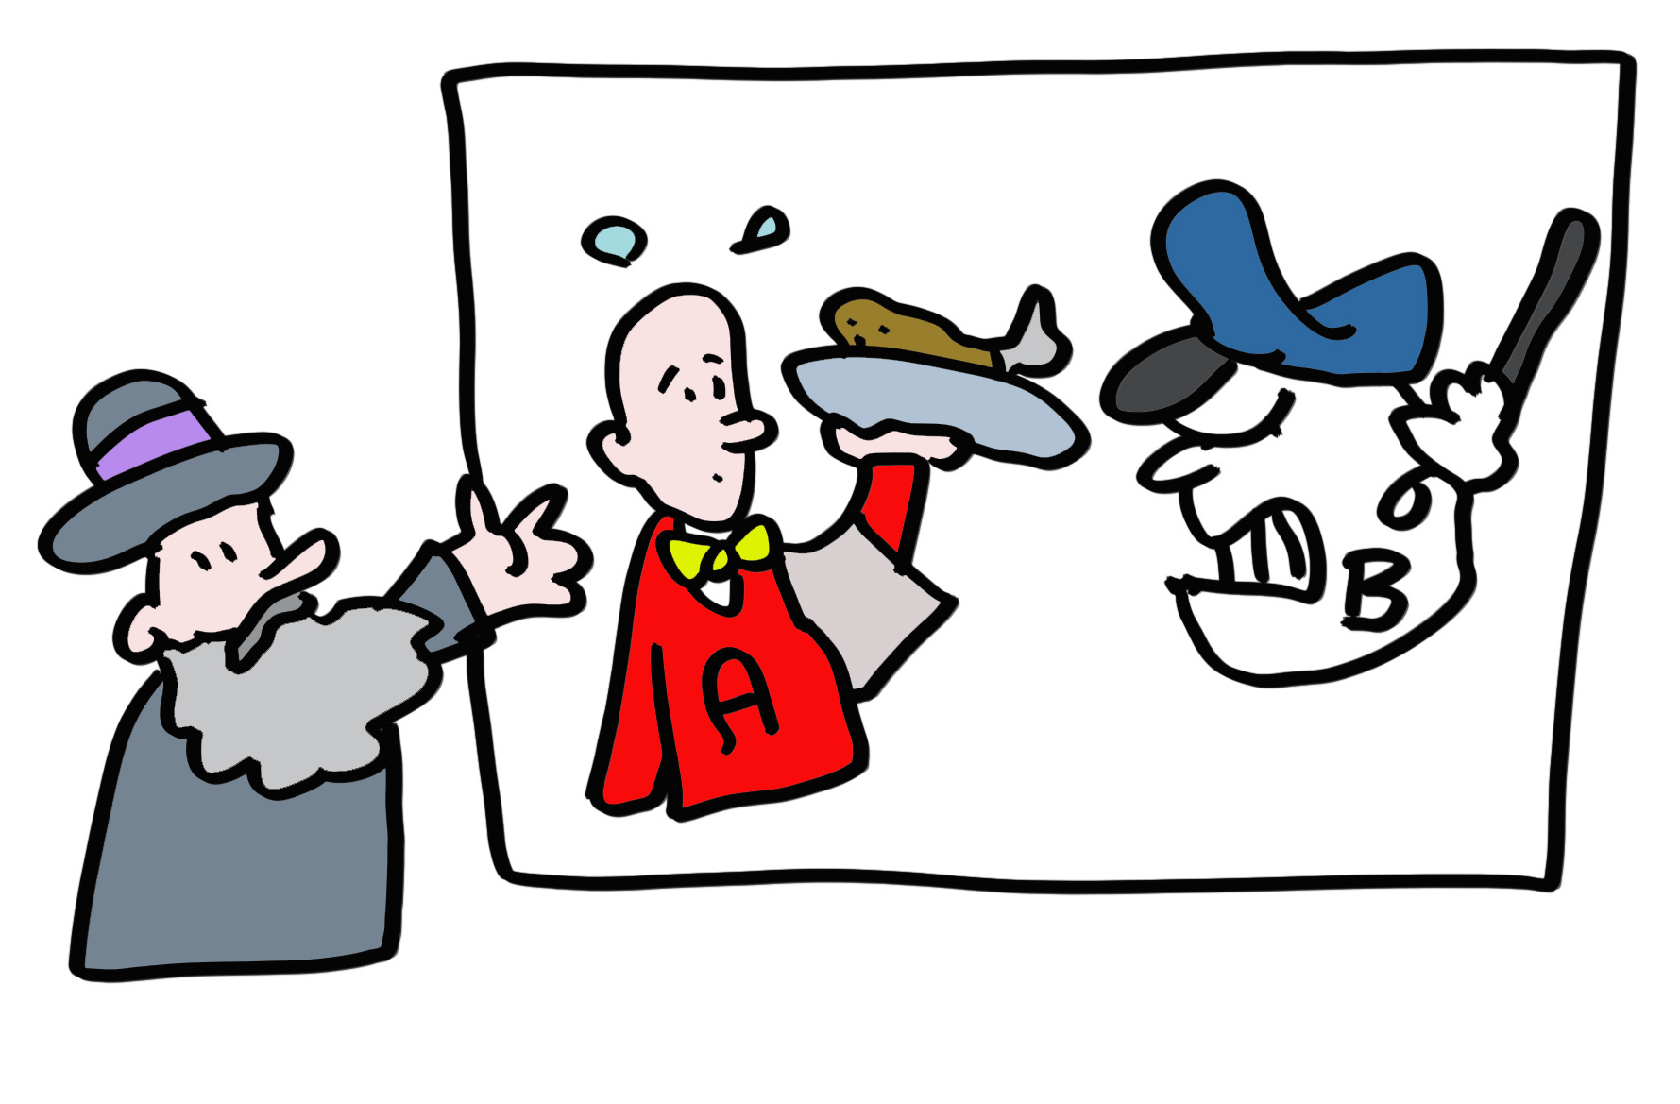
GLÆÐA 15
En því miður, slæmar fréttir fyrir þig, kæri lesandi ef þú verður vantar nýtt orgel eða tvö. HLA fjölbreytni stuðlar að lifun tegundarstofns, ekki einstaklings með nýrnasjúkdóm. Ígræðsluhöfnun er afleiðingin ónæmiskerfisins ruglar gjafalíffæri með veirusýkt líffæri og bregðast við í samræmi við það með því að ráðast á líffærið sem leiðir til höfnunar ígræðslu.

Slide 17
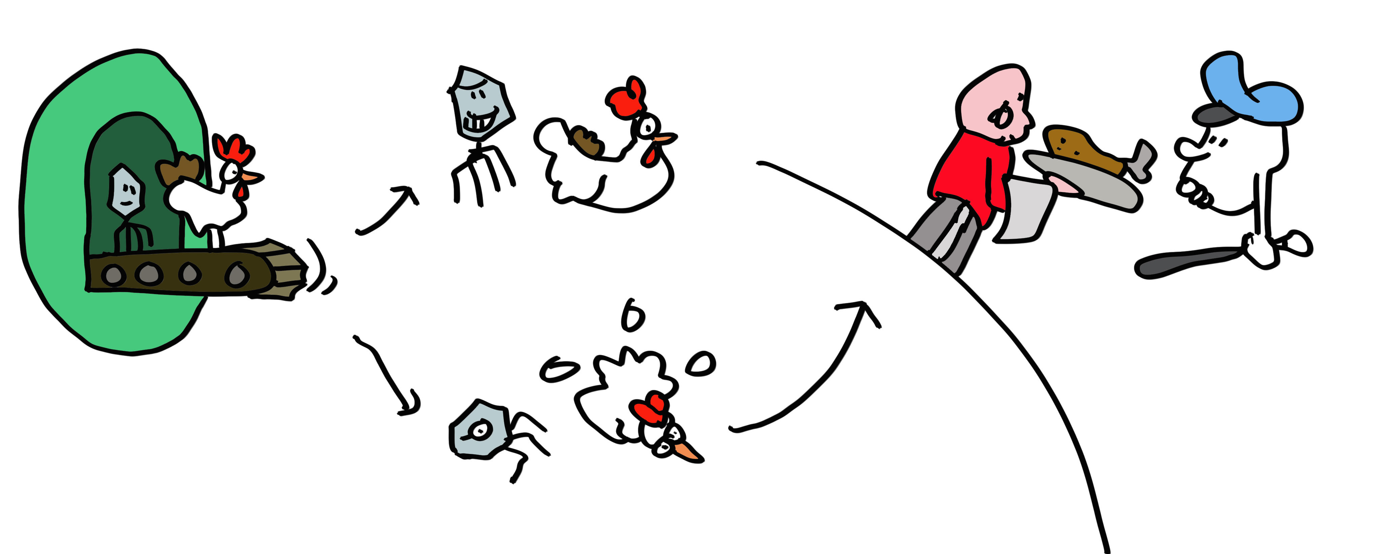
GLÆÐA 16
Mikilvægur almennur lærdómur: ekkert, þar með talið ónæmiskerfið er fullkomið! Talandi um það, við skulum hugsa um hvernig T-drápsfrumur geta fundið vírussýktar frumur nógu fljótt til að vera að einhverju gagni. Veirur geta framleitt afkvæmi þeirra mjög fljótt, í sumum tilfellum í örfáum klukkustundir. Þetta er of hægt til að bíða eftir veirupróteinum rýrnað við lok náttúrulegs lífs síns. En alveg eins og ónæmiskerfið sjálft, nýmyndun próteina, þ.m.t veiru prótein, er langt frá því að vera fullkomið. Þessi ófullkomnu prótein, kallaðir DriPs, brotna strax niður, tenging upphaf veirusýkingar til mótefnavaka kynningar og leyfa áhrifaríkt ónæmiseftirlit með T-drápsfrumum.

Slide 18
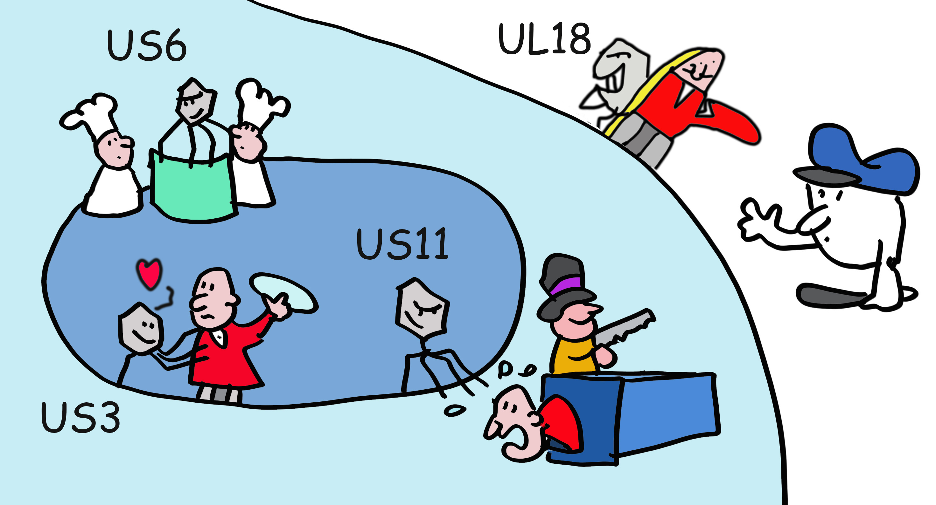
GLÆÐA 17
Athugaðu félagi, ónæmiskerfi? Ekki svona hratt! Sumir sniðugir veirur, sérstaklega herpesveirur, hafa þróast til að trufla með mótefnavaka kynningu. Cýtómegalóveira manna HCMV, sem sýkir 60% mannkyns, gerir svítu af próteinum (US2, US3, US6, US11 og US18) sem takmarka peptíðframleiðslu eða trufla HLA flokk I virka.

Slide 19
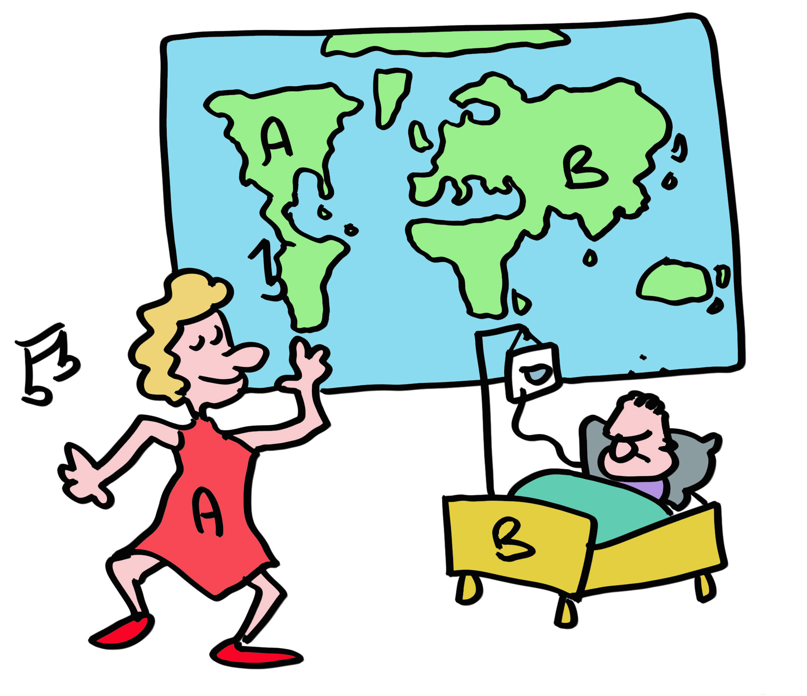
GLÆÐA 18
Er þá hugsanlegt að einhverjar HLA samsætur séu betri í meðhöndla veirusýkingar en aðrir? Reyndar sumir HLA-B samsætur verja betur gegn HIV, aðrar eru betri fyrir Covid. Hinar mismunandi HLA samsætur hafa verið valin í gegnum aldirnar til að takast á við mismunandi sýkla. Til dæmis er HLA-A2 að finna í 60% Evrópu íbúa, hæsta algengi allra HLA samsæta í a gefinn hópur. Þetta stafar líklega af getu HLA-A2 til að vernda gegn sýkla á einum stað til baka í tíma, sem gæti vel verið ekki lengur stór orsök fyrir sjúkdómur í mönnum.

Slide 20
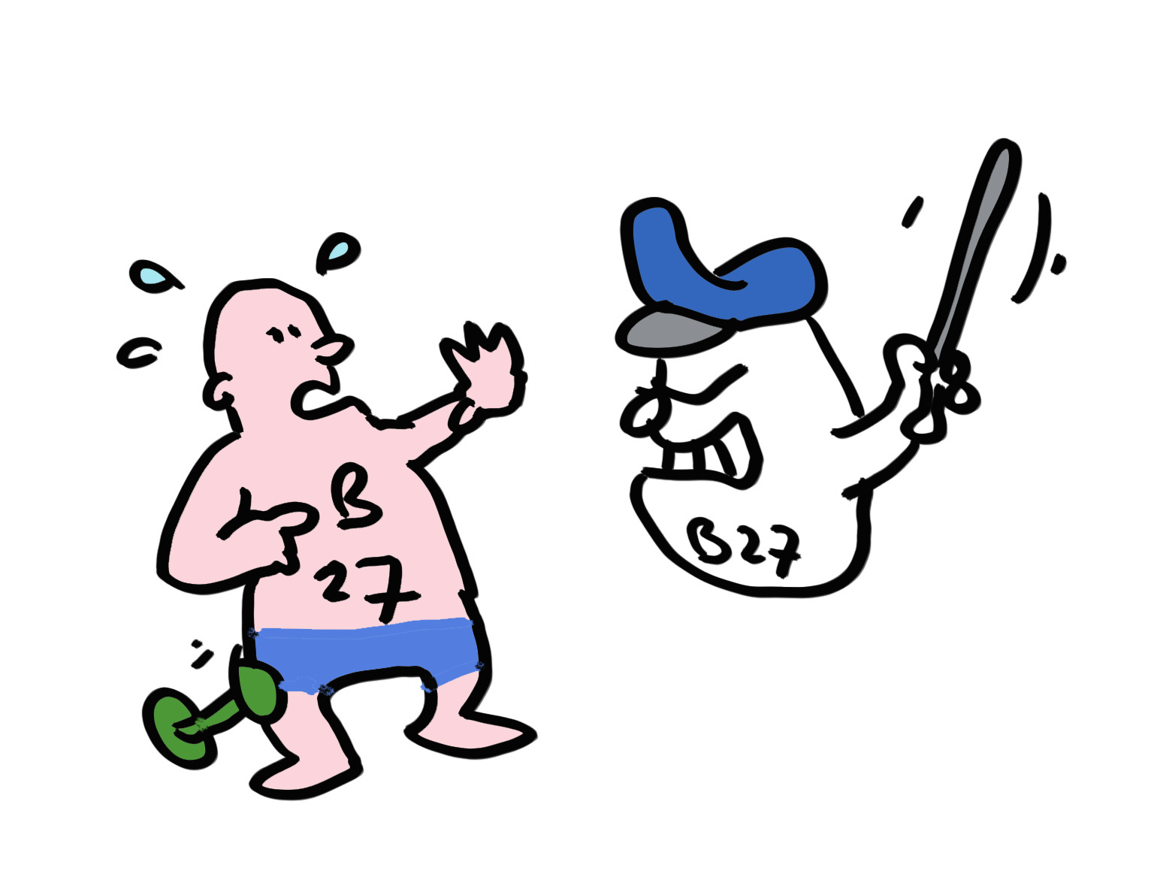
GLÆÐA 19
En það eru hliðarafleiðingar. Taktu HLA samsætu HLA-B27.05. Til staðar í 8% af hvítum íbúa, yfir 90% hryggiktsjúklinga hafa þessa samsætu, sem líklega kallar fram sjálfsofnæmi T frumuviðbrögð í hrygg. Ónæmiskerfið starfar á hnífsegg á milli þess að veita árangursríkt ónæmi fyrir án þess að skemma vefi frá vingjarnlegur eldi.

Slide 21
GLÆÐA 20
T frumu sjálfsofnæmi getur líka verið gagnlegt. Krabbameinsfrumur hafa venjulega margar stökkbreytingar og aðrar breytingar sem leiða til þess að mynda peptíð sem eru frábrugðin eðlilegum frumupeptíð. Ónæmismeðferð gegn krabbameini aðferðir sem ónæmiskerfið notar við að þekkja veirusýkingar og bakteríusýkingar til að drepa krabbameinsfrumur.

Slide 22
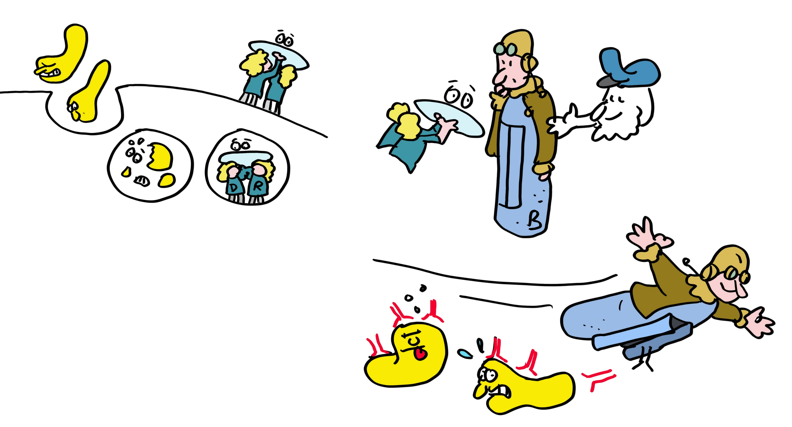
GLÆÐA 21
En hvað með HLA-DR, -DQ og -DP MHC flokki II sameindir? Þessar sameindir kynna sjúkdómsvaldandi peptíð fyrir T-hjálparfrumur, sem síðan framleiða cýtókín til að hjálpa B frumur aðgreinast í mótefnaframleiðandi verksmiðjur. T-helper frumur hjálpa einnig til við að hámarka svörun við T-drepandi. MHC flokkur II eru mjög svipaðir í lögun og MHC flokki I en sýna próteinbrot sem eru lengri og framleidd í lysosomes, sem eru lítil frumulíffæri sem brjóta niður prótein sem eru fengin utan úr frumunum.

Slide 23
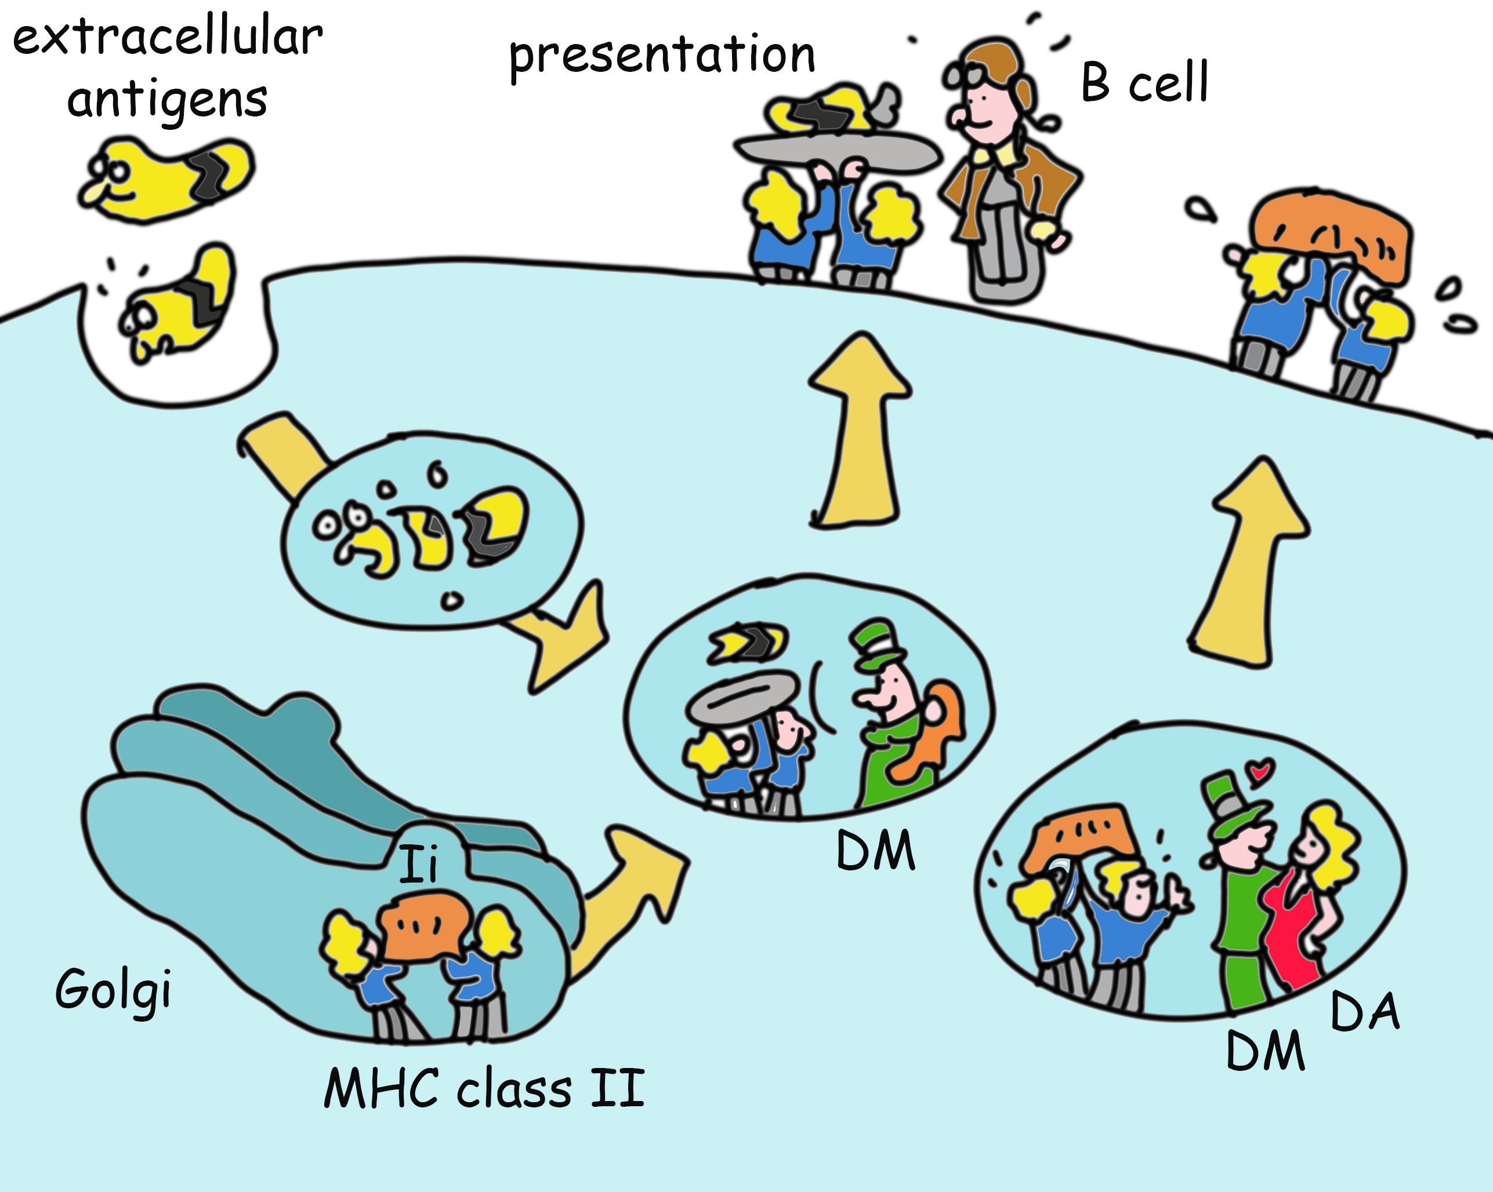
GLÆÐA 22
Hvernig gera þeir þetta? MHC flokkur II er gerður á bráðamóttöku (eins og hvert annað prótein sem þarf að fara til ytra hluta frumunnar himna eða lýsósóm) þar sem það binst prótein (óbreytileg keðja) sem líkir eftir peptíð og fylgdarliði MHC flokkur II til leysisómsins. Hér, óbreytt keðja er fjarlægð og skipt út fyrir peptíð sem búið er til með lysosomal lysosomes. Þetta ferli er fínstillt af enn önnur tegund af MHC sameind (HLA-DM, sem lítur út eins og MHC flokkur II og virkar í sumum frumum ásamt HLA-DO, annarri flokki II-lík sameind. Þróunin er löt, þegar hún hefur þróað verk mát, það mun einfaldlega afrita og breyta því fyrir nýtt aðgerðir). Niðurstaðan af þessum flókna dansi er sending MHC flokks II sameinda á yfirborð frumunnar með peptíðum sem gera virkjun T-hjálparfrumna kleift.

Slide 24
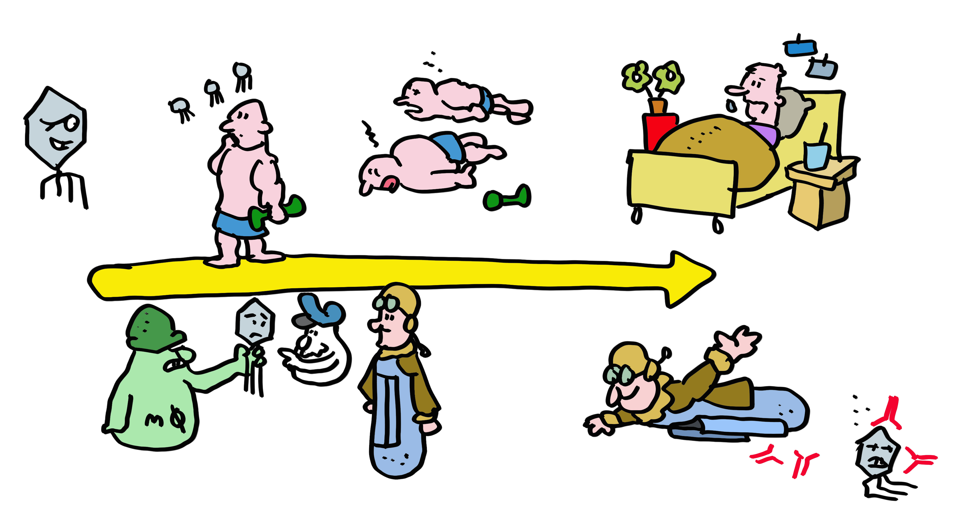
GLÆÐA 23
Þetta ferli viðurkenningar sýkla af ónæmiskerfinu kerfið er flókið... en það er líka tiltölulega hægt. The í fyrsta skipti sem þú lendir í vírus, ónæmiskerfið tekur tíma að auka veirueyðandi svörun. Ef þú eru óheppnir, þetta getur leitt til sjúkdóms eða dauða af völdum óviðkomandi veiruafritun. Bólusetning undirbýr ónæmiskerfi fyrir sýkingu, sem gerir það kleift í sumum tilvik til að koma í veg fyrir sýkingu algjörlega og annað til að bregðast hraðar og skilvirkari og miklu betur við draga úr líkum á alvarlegri sýkingu.

Slide 25
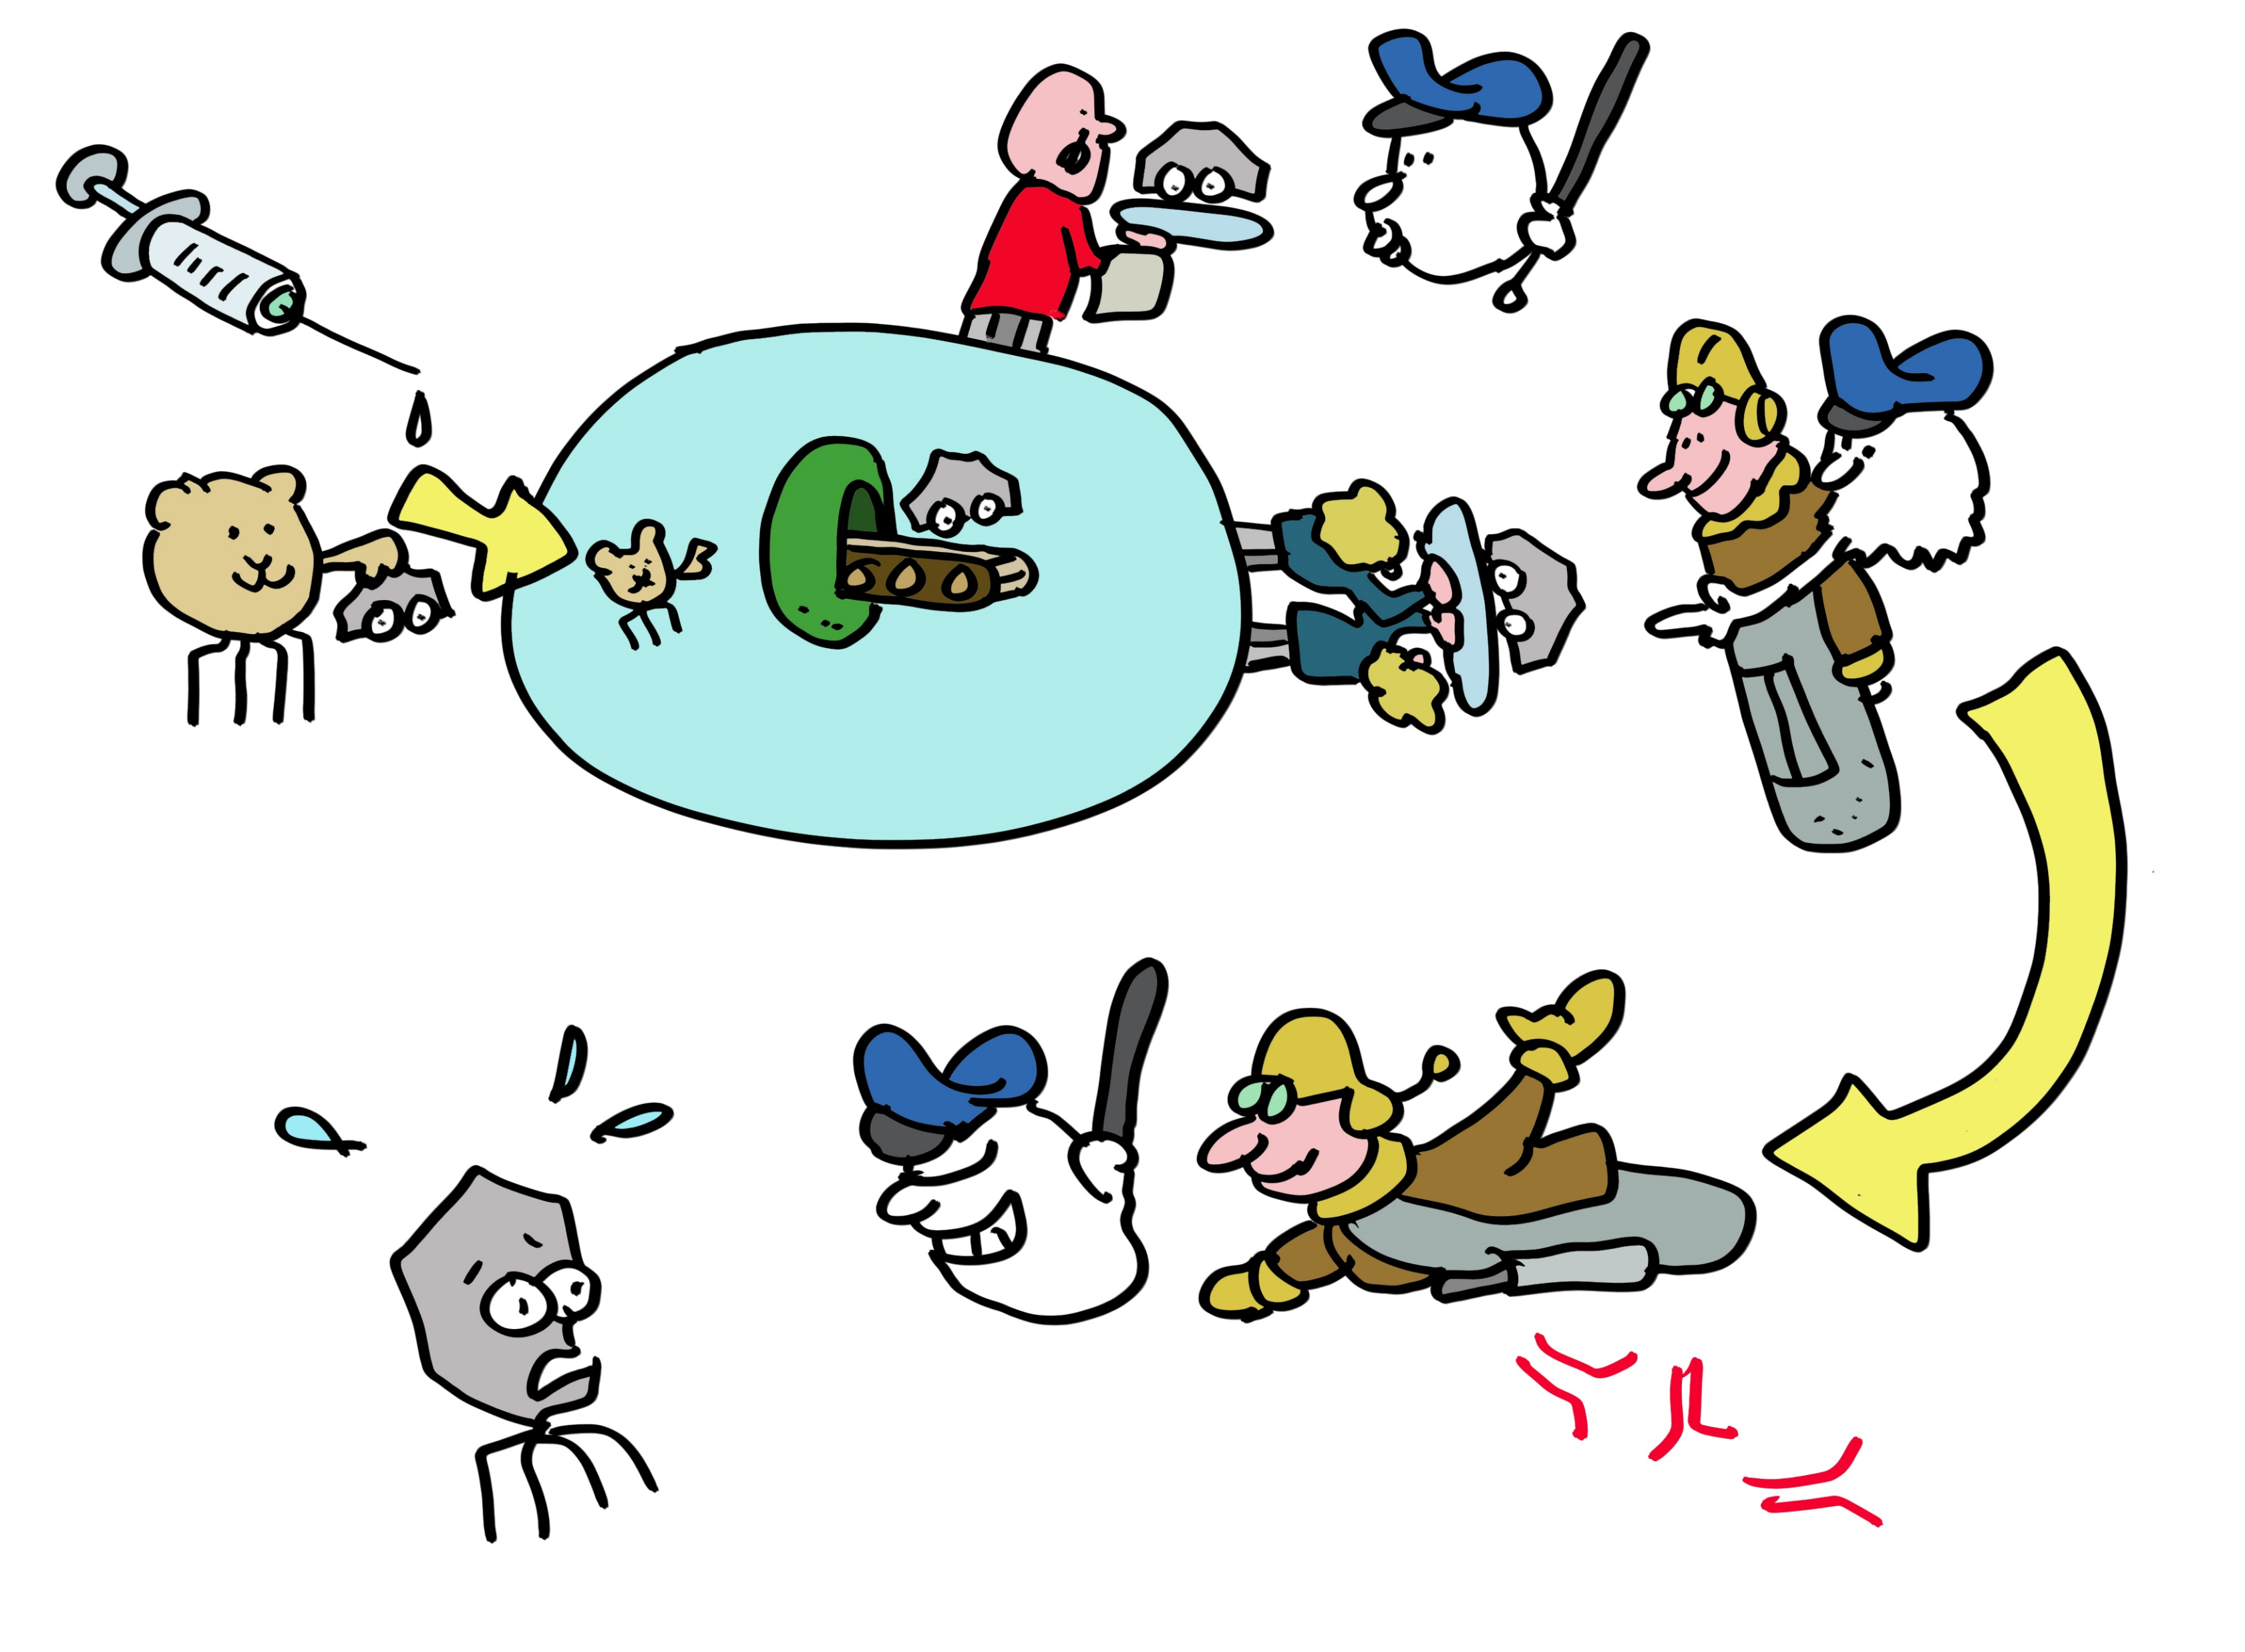
GLÆÐA 24
MHC sameindir eru mikilvægir þátttakendur í bólusetningu. Allt bóluefni nota MHC flokki II sameindir til að örva T-hjálparfrumur sem þarf fyrir mótefnasvörun og gera prótein sem mótefnasvörunin beinist gegn. Adenovirus og mRNA bóluefni nota einnig MHC flokki I sameindir að framkalla T-drápsfrumur. T frumur framkallaðar af bóluefnum endast í mörg ár, jafnvel áratugi í sumum tilfellum, á viðvörun um nýja sýkingu af upprunalegu vírusnum. Bóluefni hafa bjargað mun fleiri mannslífum en öll önnur læknisfræðileg inngrip samanlagt. Dreifðu þessum skilaboðum, ekki sjúkdómnum, fáðu bólusett!

Slide 26
25 EFNAÐARÁÐ
EFNAÐARÁÐ
Þannig að MHC sameindir stjórna sýkingum, stjórna ónæmi viðbrögð og eru nú að hjálpa til við að lækna krabbamein. Þetta er vel þess virði gallinn við sjálfsofnæmi og ígræðslu höfnun. Og þess vegna -lifir þú í heimi fyllt með sýkla - lifði af að lesa þessa myndasögu Bók. Fyrir frekari upplýsingar um hvernig á að lifa enn betur af, vinsamlegast sjá tilvísanir 1–6.
VIÐTAKNINGAR Þetta starfið var stutt af ERC og KWF styrkjum til Jacques Neefjes og styrkir til Eric Reits.
YFIRLÝSING UM AUKA gagna
Gagnamiðlun á ekki við um þessa grein þar sem ekkert nýtt gögn voru búin til eða greind í þessari rannsókn.

